Slide 1
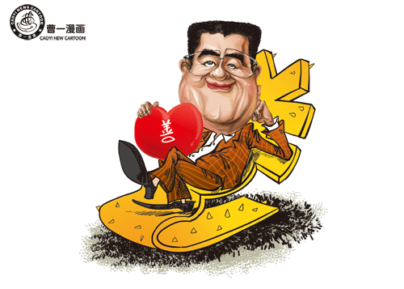
高调行善 该不该提倡？
小组成员：
杨悦、许佳祺
郑婕、杨思宇

Slide 2
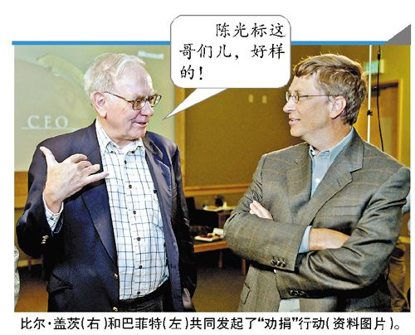
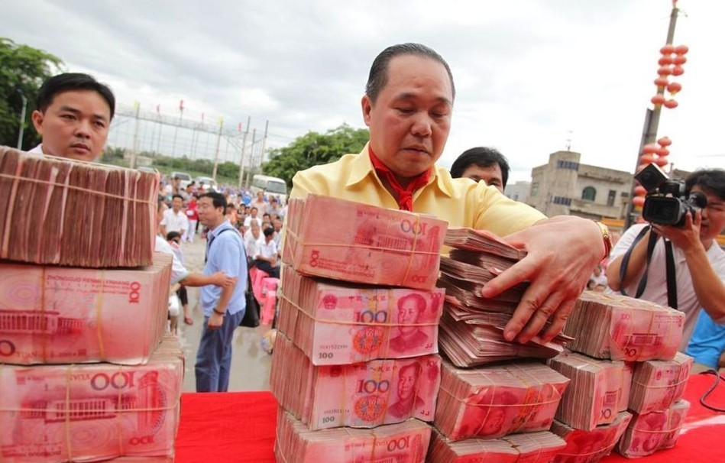
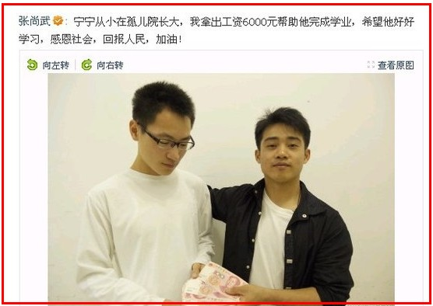
现状

Slide 3
调查人群
127人
有过行善举动的有124人，有过受助经历的有30人。

Slide 4
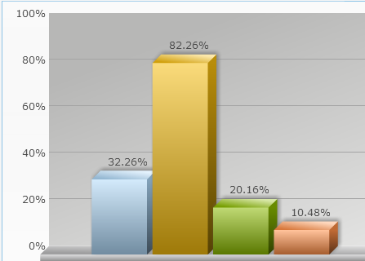
调查结果
有过善举（包括捐赠物资、志愿活动、支教等）的受访者的 施善动机：
主要是自发想要帮助他人
有一些是因为学校组织的要求
少量抱着镀金、获取社会实践经验、证明品行的心态，或者是为了跟风

Slide 5
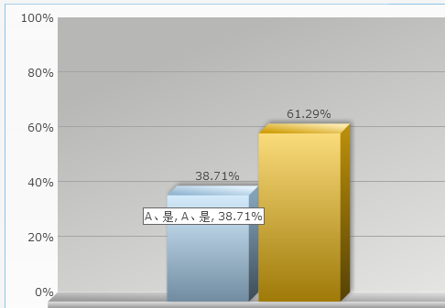
调查结果
“是否愿意向周围的人甚至媒体说起自己所做的善举”
原因：
1、做善事回报社会是应该的，不应该高调宣扬
2、本身性格比较低调
3、会伤害到受助者的自尊
4、担心别人觉得自己刻意宣扬炫耀
超过6成的受访者表示不愿意

Slide 6
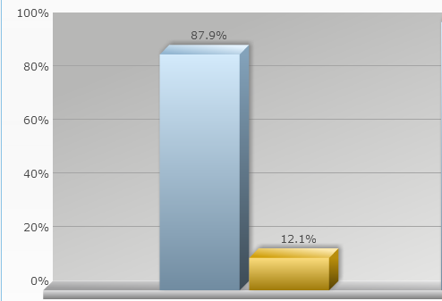
调查结果
高达87.9%
高调宣扬善举会伤害到受助者的自尊
绝大部分施助者在施助过程中还是比较顾及自己的行为是否会对受助者造成心理伤害的。

Slide 7
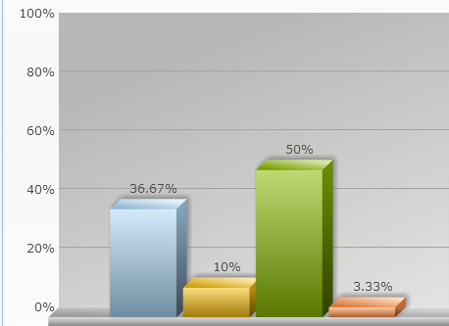
调查结果
有过受助经历的受访者：
50%——愿意被周围人知道但不愿意被媒体报道
36.67%——都不愿意
绝大部分人不愿意媒体对自己接受帮助的事进行公开报道。

Slide 8
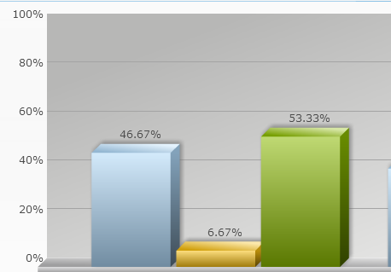
调查结果
“是否愿意帮助自己的人高调宣扬他的举动？”
53.33%
“不愿意”
46.67%
“愿意，这没什么，这是对方的自由”

Slide 9
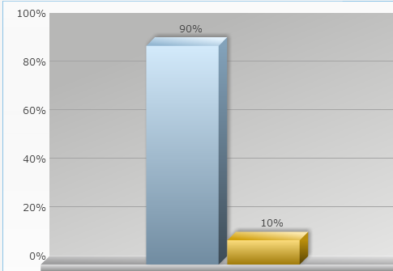
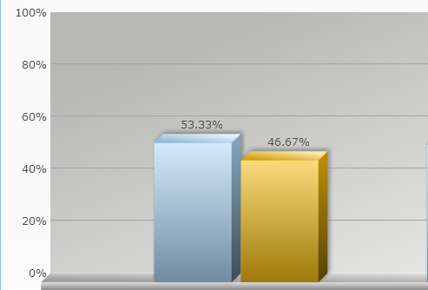
调查结果
90%——如果对方帮助自己后表现的很低调，会觉得对方是真心帮助自己的好人
53.33%——如果对方帮助自己并表现的很高调，会觉得对方并不是真心帮助自己的好人，而是有别的目的

Slide 10
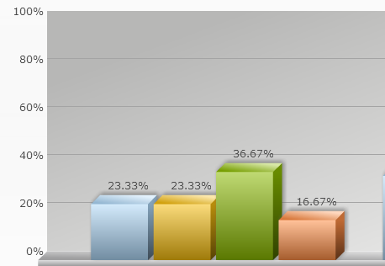
调查结果
对于陈光标的高调行善行为
有过受助经历的受访者：
超过1/3的人——
有炒作嫌疑，或许是想通过高调行善达到其他目的
16.67%——
这种行为很伤自尊
受助者的自尊并没有我们想象的那么脆弱。

Slide 11
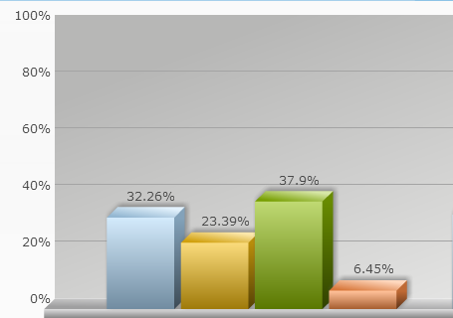
调查结果
对于陈光标的高调行善行为
有过施助经历的受访者：
相同点：
超过1/3的人——
有炒作嫌疑
不同点：
更多的人——
可以宣扬正能量、鼓励善举
更少的人——
这种行为很伤自尊
在受助者和施助者之间还是存在着观念差异和心理鸿沟。

Slide 12
调查小结
一个低调的施助者则更能引起受助者的好感和信任。
受助者的心态并没有我们之前想象的那么脆弱，事实上他们可能比我们更能用客观的态度去看待施助者和受助者之间的关系。
在受助者和施助者之间依然存在着观念差异和心理鸿沟。

Slide 13
调查小结
无论受助者还是施助者对高调行善的态度都是质疑多过肯定，但不可否认它仍然存在一定的正面影响。
要使其正面影响大于负面影响，需要施助者和社会媒体的共同努力，让施助者的动机经得过人民群众的检验，而社会媒体在宣扬正能量的同时更要保护好受助者敏感的心理。

Slide 14
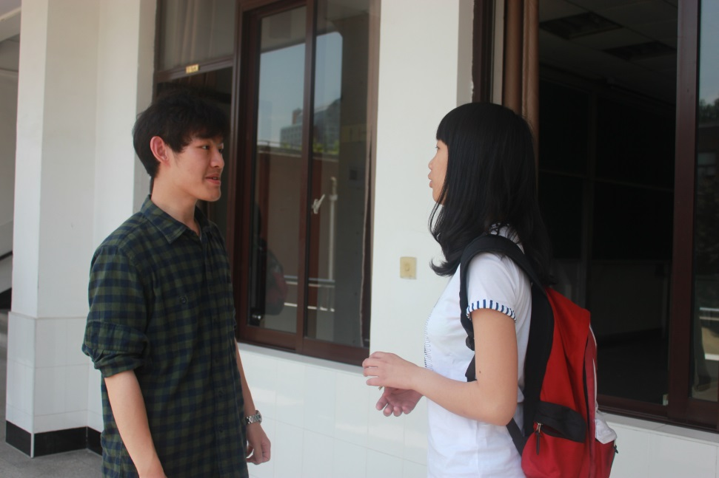
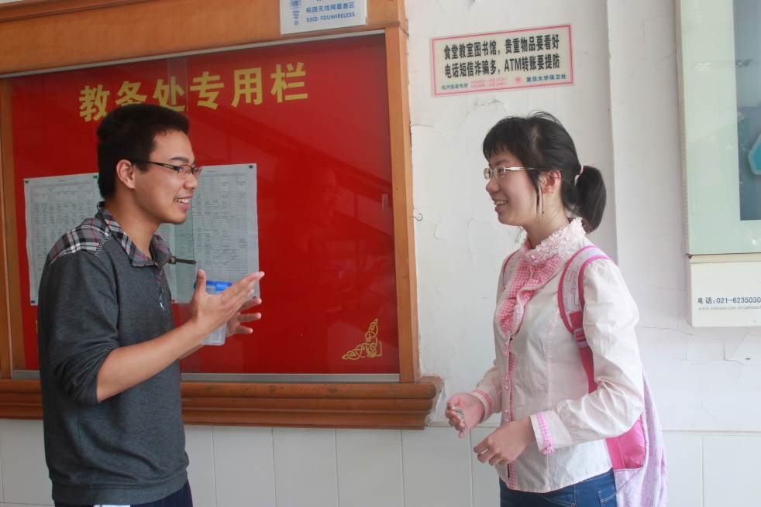
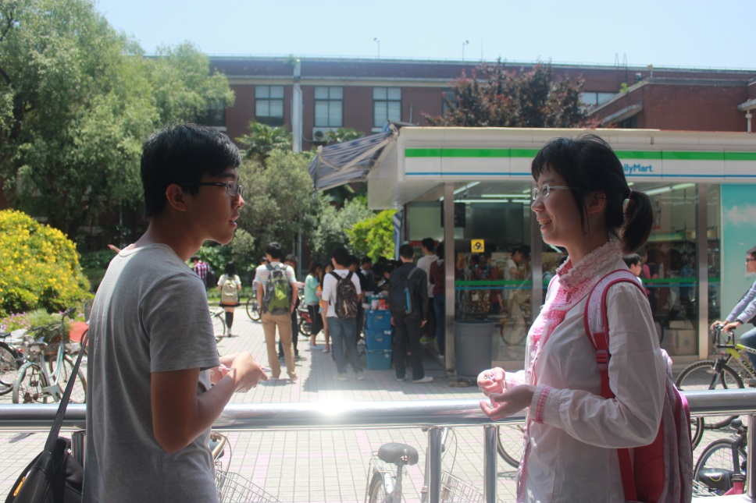
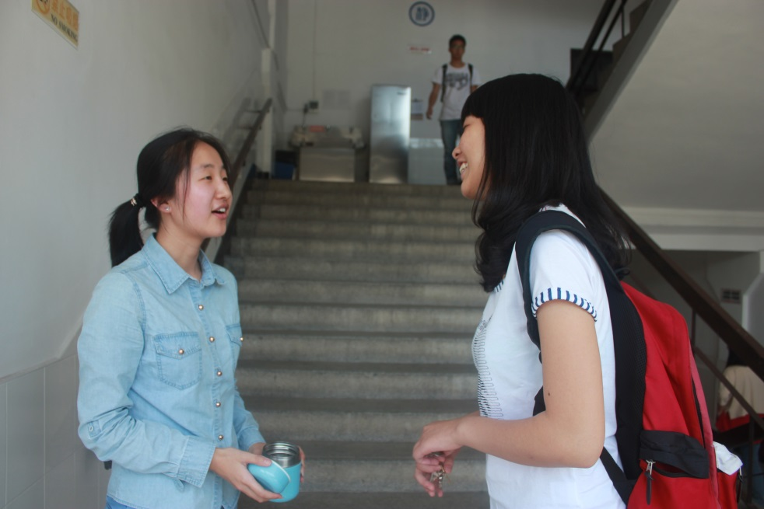
采访现场

Slide 15
理论分析
不同的看法反映了人们不同的道德观
凡是能够引起很大强度的争议的事情，该事件能够在不同的道德观上都站得住脚
边沁的功利主义
主要观点：道德的最高原则就是使幸福最大化，使快乐总体上超过痛苦。
正当的行为就是任何使功利最大化的行为。
边沁得到这一原则的理由：我们都被痛苦和快乐的感觉控制着。它们是我们至高无上的主人。

Slide 16
理论分析
这种道德观念导致了支持高调行善的观点。
首先，行善一定会帮助到苦难的人，这是一种幸福；其次，帮助者也享受了帮助别人的快乐。
虽说高调行善伤害了受助者的自尊，但总体上讲是快乐高于痛苦。所以这种做法是可取的。
功利主义最大的缺陷在于，它没有尊重个体的权利。
高调行善由于伤害了受助者的自尊，侮辱了个体的权利。我们就有理由认为高调行善是不可取的。

Slide 17
理论分析
功利主义另一个大的缺陷在于，我们不能讲所有的价值都用同一种单位来衡量。
自尊上的受伤带来的痛苦并没有办法简单地与受到帮助的幸福以及种种商业价值等等的幸福相比较。
所以说，如果这时候由于幸福最大化的原因而认为高调行善是可取的，也就没有相当的理由了。

Slide 18
结语
谢谢大家！

